Slide 1
동역학 기반 시뮬레이션 공학 연구실
3D Slider Crank Tutorial
작성자 : 전 철 웅

Slide 2
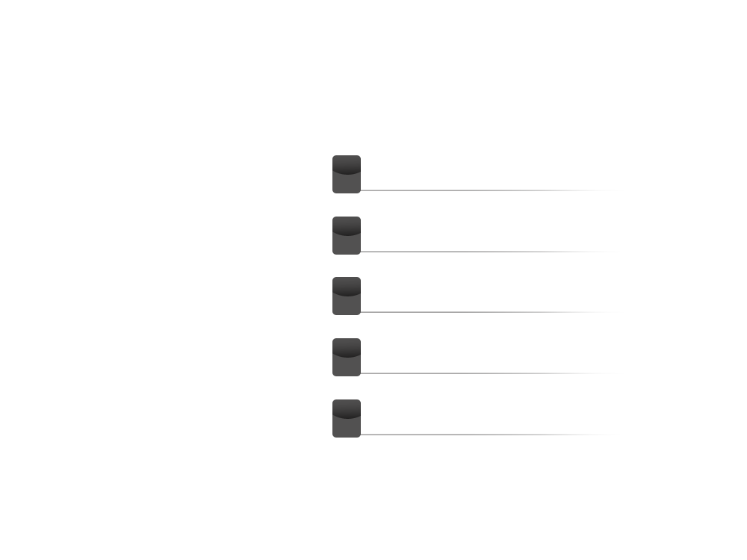
1
3D 슬라이더-크랭크 모델링
2
엑셀파일 구성
3
프로그램 실행
4
결과 확인

Slide 3
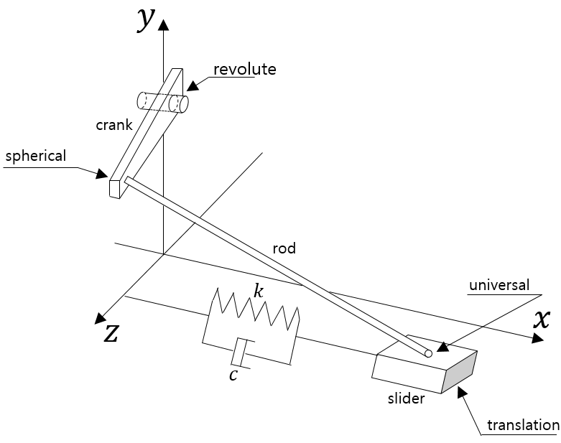
1. 3D 슬라이드-크랭크 모델링
조인트 구속식 수 : 17
오일러 파라미터 구속식 수 : 3
일반화 좌표 수 : 21
자유도 : 21 – (17 + 3) = 1
그림 1 3D 슬라이더-크랭크 모델

Slide 4
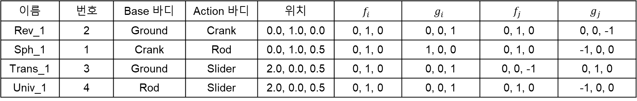
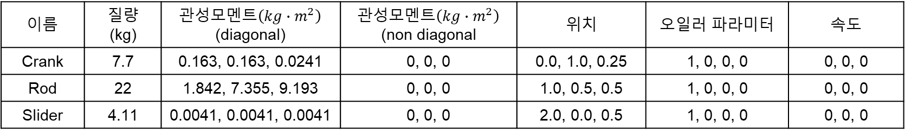
2. 엑셀 파일 구성
표 1 바디 정보
이름 | 질량 (kg) | 관성모멘트$\left(kg∙m^{2}\right)$ (diagonal) | 관성모멘트$\left(kg∙m^{2}\right)$ (non diagonal | 위치 | 오일러 파라미터 | 속도
Crank | 7.7 | 0.163, 0.163, 0.0241 | 0, 0, 0 | 0.0, 1.0, 0.25 | 1, 0, 0, 0 | 0, 0, 0
Rod | 22 | 1.842, 7.355, 9.193 | 0, 0, 0 | 1.0, 0.5, 0.5 | 1, 0, 0, 0 | 0, 0, 0
Slider | 4.11 | 0.0041, 0.0041, 0.0041 | 0, 0, 0 | 2.0, 0.0, 0.5 | 1, 0, 0, 0 | 0, 0, 0
표 2 조인트 정보
이름 | 번호 | Base 바디 | Action 바디 | 위치 | $$f_{i}$$ | $$g_{i}$$ | $$f_{j}$$ | $$g_{j}$$
Rev_1 | 2 | Ground | Crank | 0.0, 1.0, 0.0 | 0, 1, 0 | 0, 0, 1 | 0, 1, 0 | 0, 0, -1
Sph_1 | 1 | Crank | Rod | 0.0, 1.0, 0.5 | 0, 1, 0 | 1, 0, 0 | 0, 1, 0 | -1, 0, 0
Trans_1 | 3 | Ground | Slider | 2.0, 0.0, 0.5 | 0, 1, 0 | 0, 0, 1 | 0, 0, -1 | 0, 1, 0
Univ_1 | 4 | Rod | Slider | 2.0, 0.0, 0.5 | 0, 1, 0 | 0, 0, 1 | 0, 1, 0 | -1, 0, 0
표 3 스프링 댐퍼 힘 정보
이름 | 번호 | Base 바디 | Action 바디 | Base 위치 | Action 위치 | 스프링 계수 | 댐핑 계수 | 자유장
tsda | 0 | Ground | Slider | 0.0, 0.0, 0.5 | 2.0, 0.0, 0.5 | 10000 | 10 | 2.0

Slide 5
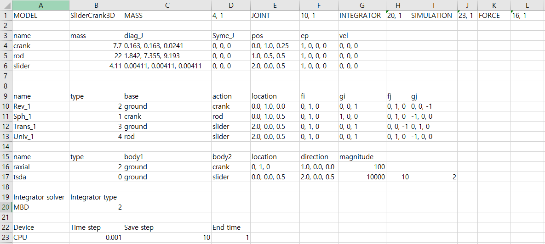
2. 엑셀 파일 구성
그림 2 3D 슬라이드-크랭크 모델의 엑셀 입력 파일

Slide 6
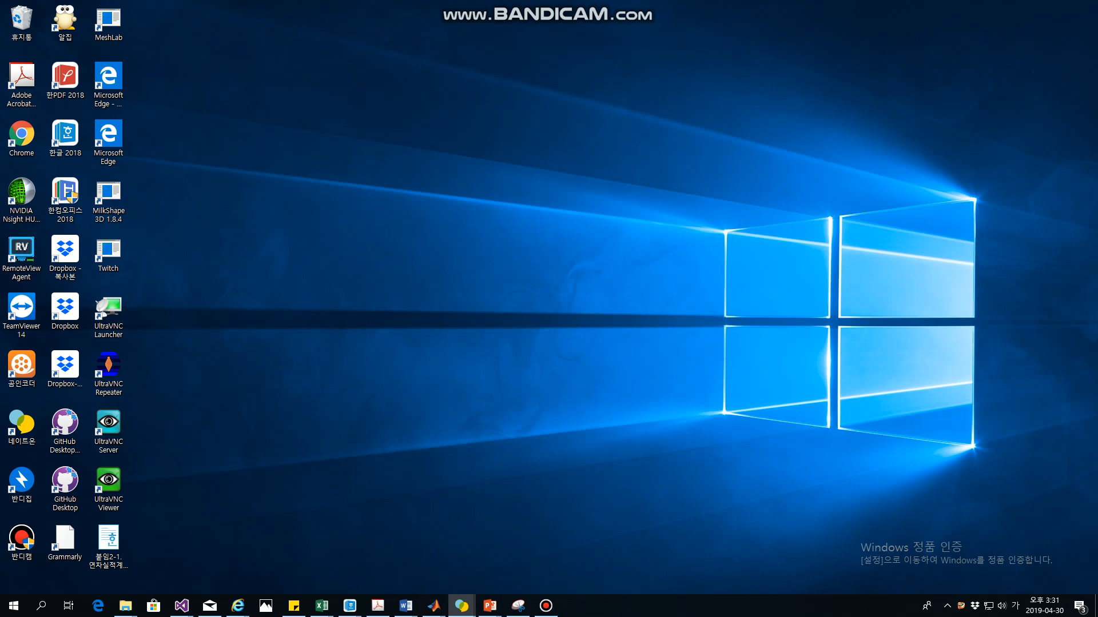
3. 프로그램 실행
1. 프롬프트 명령어 창을 이용한 프로그램 실행

Slide 7
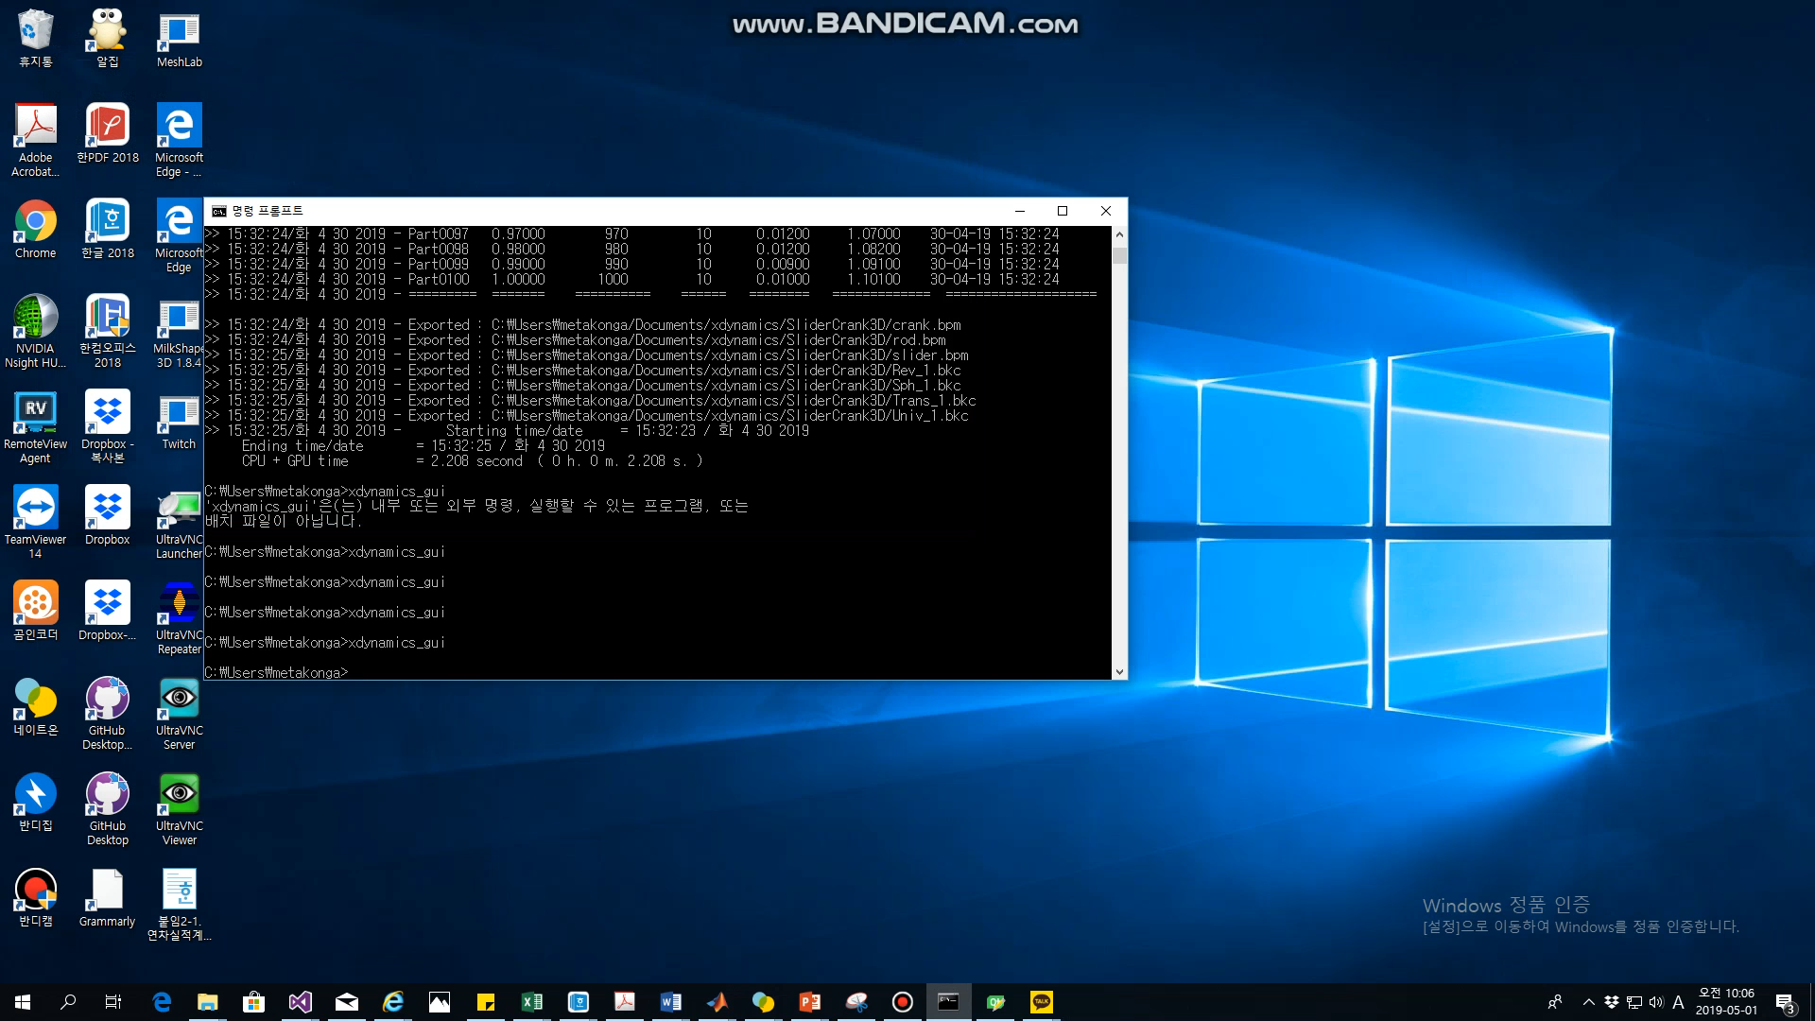
3. 프로그램 실행
1. GUI 프로그램을 이용한 프로그램 실행

Slide 8
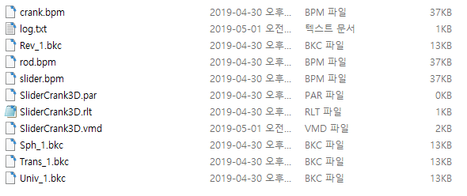
4. 결과 확인
1. GUI 프로그램을 이용한 프로그램 실행

Slide 9
?. 엑셀 입력 파일 작성법
데이터 입력법
항목 | 입력법
벡터 데이터 입력 | 벡터의 각 요소 값들은 콤마(,)로 구분하여 작성한다.
수식 입력 | 현재 수식 입력은 지원하지 않는다.
두개 이상의 모델 정보 입력 | 하나의 정보를 입력한 후 다음 정보는 반드시 바로 다음 행의 시작열에 입력하여야 한다.
입력 단위 | 길이는 미터(m), 힘은 뉴턴(N), 질량은 Kg으로 입력
그림 1. 모델링 정보들의 시작 위치 명시

Slide 10
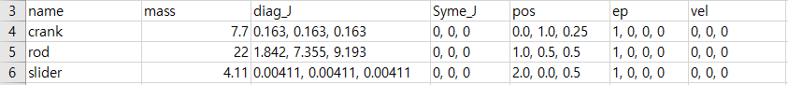
?. 엑셀 입력 파일 작성법
질량(MASS) 정보
수치 데이터 입력 유의사항
모델링 정보의 시작 위치를 4행 1열로 입력한 경우 3행은 각 열이 무슨 데이터인지 알려주는 역할만 하므로 모델링에 영향을 주지 않는다
그림 ?. 모델링 정보들의 입력 예시
표 ?. 각 항목에 대한 설명
열 | 항목 | 설명
A | 이름 | 이름은 서로 중복되지 않도록 입력한다.
B | 질량 | -
C | 관성모멘트(Ixx, Iyy, Izz)
D | 관성모멘트(Ixy, Iyz, Izx)
E | 초기위치
F | 자세(오일러 파라미터)
G | 초기속도

Slide 11
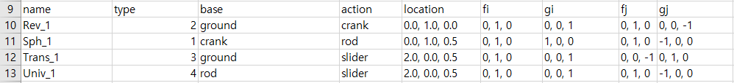
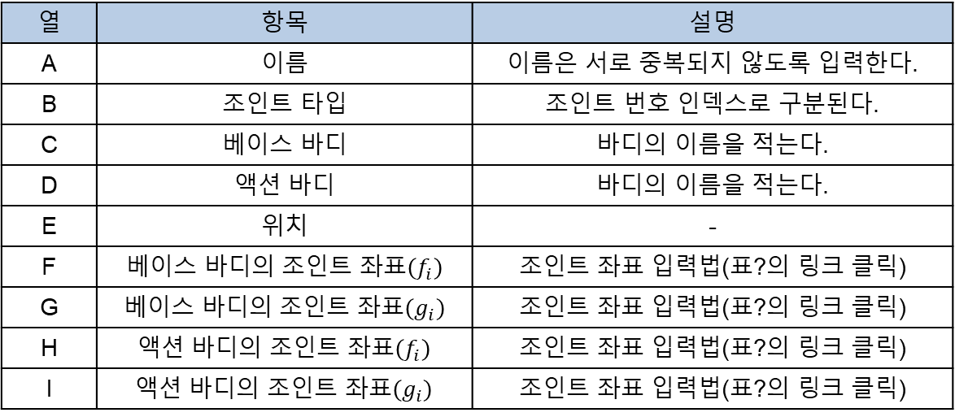
?. 엑셀 입력 파일 작성법
조인트(JOINT) 정보 입력 방법
수치 데이터 입력 유의사항
모델링 정보의 시작 위치를 10행 1(A)열로 입력한 경우 9행은 각 열이 무슨 데이터인지 알려주는 역할만 하므로 모델링에 영향을 주지 않는다.
그림 ?. 조인트 정보들의 입력 예시
표 ?. 각 항목에 대한 설명
표 ?. 조인트 번호 인덱스
열 | 항목 | 설명
A | 이름 | 이름은 서로 중복되지 않도록 입력한다.
B | 조인트 타입 | 조인트 번호 인덱스로 구분된다.
C | 베이스 바디 | 바디의 이름을 적는다.
D | 액션 바디 | 바디의 이름을 적는다.
E | 위치 | -
F | 베이스 바디의 조인트 좌표$\left(f_{i}\right)$ | 조인트 좌표 입력법(표?의 링크 클릭)
G | 베이스 바디의 조인트 좌표$\left(g_{i}\right)$ | 조인트 좌표 입력법(표?의 링크 클릭)
H | 액션 바디의 조인트 좌표$\left(f_{i}\right)$ | 조인트 좌표 입력법(표?의 링크 클릭)
I | 액션 바디의 조인트 좌표$\left(g_{i}\right)$ | 조인트 좌표 입력법(표?의 링크 클릭)
번호 | 조인트
0 | FIXED
1 | SPHERICAL
2 | REVOLUTE
3 | TRANSLATION
4 | UNIVERSAL

Slide 12
?. 엑셀 입력 파일 작성법
힘(FORCE) 정보 입력 방법
수치 데이터 입력 유의사항
모델링 정보의 시작 위치를 16행 1(A)열로 입력한 경우 15행은 각 열이 무슨 데이터인지 알려주는 역할만 하므로 모델링에 영향을 주지 않는다.
힘 요소는 2(B)열의 타입 번호로 구분하기 때문에 입력 정보의 수가 맞지 않더라고 함께 작성할 수 있다.
그림 ?. 힘 정보들의 입력 예시
표 ?. 회전 축 힘 요소 항목
표 ?. 스프링-댐퍼 힘 요소 항목
열 | 항목 | 설명
A | 이름 | 중복되지 않도록 입력한다.
B | 힘 요소 타입 | 힘 요소 번호 인덱스로 구분된다.
C | 베이스 바디 | 바디의 이름을 적는다.
D | 액션 바디 | 바디의 이름을 적는다.
E | 위치 | -
F | 방향 | 회전 축 방향
G | 크기 | 힘 크기
열 | 항목 | 설명
A | 이름 | 중복되지 않도록 입력한다.
B | 힘 요소 타입 | 힘 요소 번호 인덱스로 구분된다.
C | 베이스 바디 | 바디의 이름을 적는다.
D | 액션 바디 | 바디의 이름을 적는다.
E | 베이스 바디 연결 위치 | -
F | 액션 바디 연결 위치 | 회전 축 방향
G | 스프링 계수 | -
H | 댐핑 계수 | -
I | 자유장 | -

Slide 13
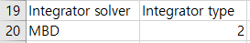
?. 엑셀 입력 파일 작성법
적분기(INTEGRATOR) 정보 입력 방법
수치 데이터 입력 유의사항
모델링 정보의 시작 위치를 16행 1(A)열로 입력한 경우 15행은 각 열이 무슨 데이터인지 알려주는 역할만 하므로 모델링에 영향을 주지 않는다.
힘 요소는 2(B)열의 타입 번호로 구분하기 때문에 입력 정보의 수가 맞지 않더라고 함께 작성할 수 있다.
그림 ?. 힘 정보들의 입력 예시
표 ?. 회전 축 힘 요소 항목
표 ?. 스프링-댐퍼 힘 요소 항목
열 | 항목 | 설명
A | 이름 | 중복되지 않도록 입력한다.
B | 힘 요소 타입 | 힘 요소 번호 인덱스로 구분된다.
C | 베이스 바디 | 바디의 이름을 적는다.
D | 액션 바디 | 바디의 이름을 적는다.
E | 위치 | -
F | 방향 | 회전 축 방향
G | 크기 | 힘 크기
열 | 항목 | 설명
A | 이름 | 중복되지 않도록 입력한다.
B | 힘 요소 타입 | 힘 요소 번호 인덱스로 구분된다.
C | 베이스 바디 | 바디의 이름을 적는다.
D | 액션 바디 | 바디의 이름을 적는다.
E | 베이스 바디 연결 위치 | -
F | 액션 바디 연결 위치 | 회전 축 방향
G | 스프링 계수 | -
H | 댐핑 계수 | -
I | 자유장 | -

Slide 14
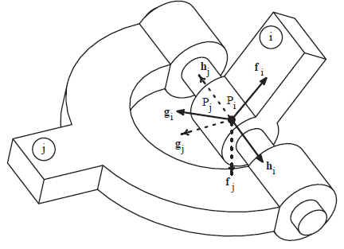
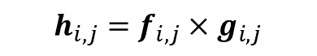
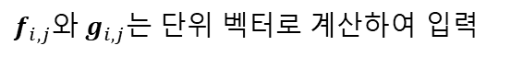
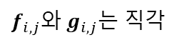
?. 엑셀 입력 파일 작성법
회전 조인트 좌표
$$h_{i,j}=f_{i,j}×g_{i,j}$$
$f_{i,j}와 g_{i,j}$는 직각
$f_{i,j}와 g_{i,j}$는 단위 벡터로 계산하여 입력
회$전축 h_{i,j}$는 프로그램 내에서 계산되므로 입력하지 않는다.
그림 ?. 회전 조인트

Slide 15
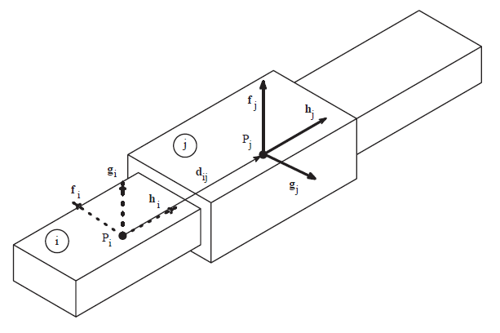
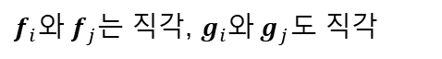
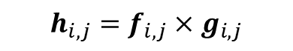
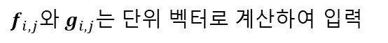
?. 엑셀 입력 파일 작성법
병진 조인트 좌표
$$h_{i,j}=f_{i,j}×g_{i,j}$$
$f_{i}와 f_{j}$는 직각, $g_{i}와 g_{j}$도 직각
$f_{i,j}와 g_{i,j}$는 단위 벡터로 계산하여 입력
$h_{i}$와 $h_{j}$는 같은 방향으로 향하도록 모델링
그림 ?. 병진 조인트

Slide 16
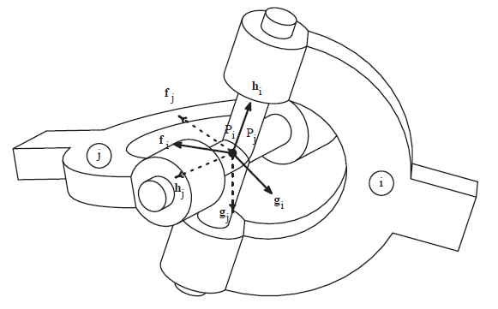

?. 엑셀 입력 파일 작성법
유니버셜 조인트 좌표
$$h_{i,j}=f_{i,j}×g_{i,j}$$
$회전축 h_{i}$와 $h_{j}$는 직각
$f_{i,j}와 g_{i,j}$는 단위 벡터로 계산하여 입력
그림 ?. 유니버셜 조인트

Slide 17
?. 프로그램 실행법
모델 파일 정보 입력

Slide 18
?. 엑셀 입력 파일 작성법
모델 파일 정보 입력
입력 항목 | 명령어
모델명 | MODEL
질량 | MASS
조인트 | JOINT
힘요소 | FORCE
형상 | SHAPE
입자 | PARTICLE
접촉 | CONTACT
적분기 | INTEGRATOR
시뮬레이션 | SIMULATION

Slide 19
?. 엑셀 입력 파일 작성법
모델 파일 정보 입력
입력 항목 | 명령어
모델명 | MODEL
질량 | MASS
조인트 | JOINT
힘요소 | FORCE
형상 | SHAPE
입자 | PARTICLE
접촉 | CONTACT
적분기 | INTEGRATOR
시뮬레이션 | SIMULATION

Slide 20
1
연구 개발 개요 및 목표
2
연구개발 주요 성과
3
연구 개발 내용
4
결론 및 향후 연구 계획
별첨
기초 이론

Slide 21
1. 연구 개발 개요 및 목표
연구 개발 개요
과 제 명
다중노면 주행 중 휠-노면간 접촉 현상 연구
개 발 기 간
2018년 5월 8일 ~ 2018년 12월 15일(8개월)
연구개발비
45,800,000원
연구 기관
부경대학교 산학협력단(연구책임자 손정현 교수)
총괄 기관
국방과학연구소 제6기술연구본부
연구 개발 목표
입자기반 가상노면 모델 구현 및 무인자율주행 차량 동역학 모델 적용
휠-노면간 접촉 계산 알고리즘 구현
Full Car 차량의 입자기반 다중노면 주행 시뮬레이션 기술 개발
포장로, 저마찰로, 모래지 주행에 대한 시뮬레이션과 시험의 주행 특성 비교/분석

Slide 22
1
연구 개발 개요 및 목표
2
연구개발 주요 성과
3
연구 개발 내용
4
결론 및 향후 연구 계획
별첨
기초 이론

Slide 23
2. 연구개발 주요 성과
이산요소법에 기반한 3차원 모래지 노면 모델 1건
포장로, 저마찰로, 모래지에서 Full car 주행 시뮬레이션 모델 1건
휠 테스트베드 calibration 측정 장치 제작 1건
다물체동역학과 이산요소법의 연성해석 솔버 1건
GUI 및 3D 그래픽 기반의 전/후처리기 1건
2018년 대한기계학회 추계학술대회 발표 1건

Slide 24
1
연구 개발 개요 및 목표
2
연구개발 주요 성과
3
연구 개발 내용
4
결론 및 향후 연구 계획
별첨
기초 이론

Slide 25
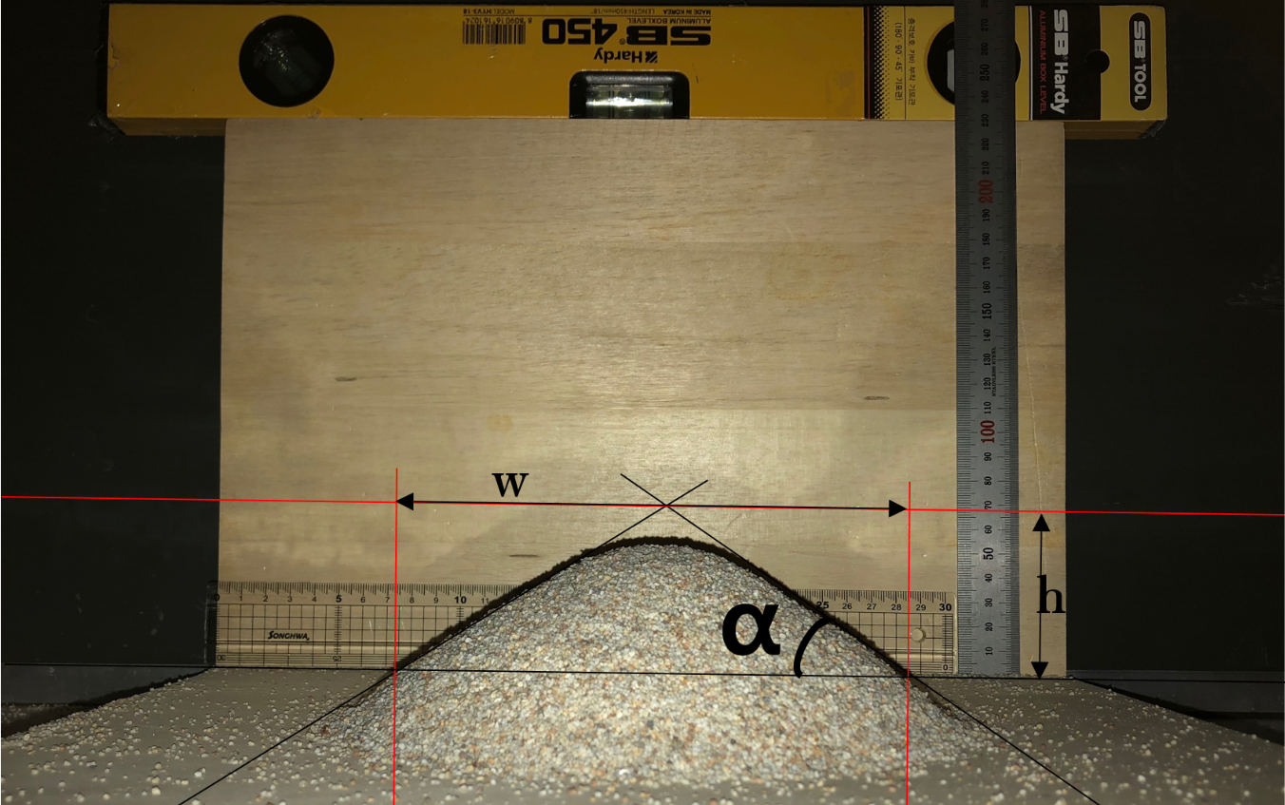
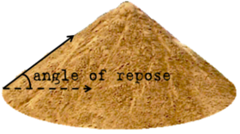

3. 연구 개발 내용
입자 모델링을 위한 안식각 측정 실험
안식각
안식각은 흙 등을 쌓거나 깎아 냈을 때 자연상태로 생기는 경사면과 지면이 이루는 각
실험으로 부터 측정된 안식각은 31(degree)
$$α=\tan^{−1}\frac{2h}{w}$$
h
w
그림 1 안식각의 정의
그림 2 안식각 측정 실험

Slide 26
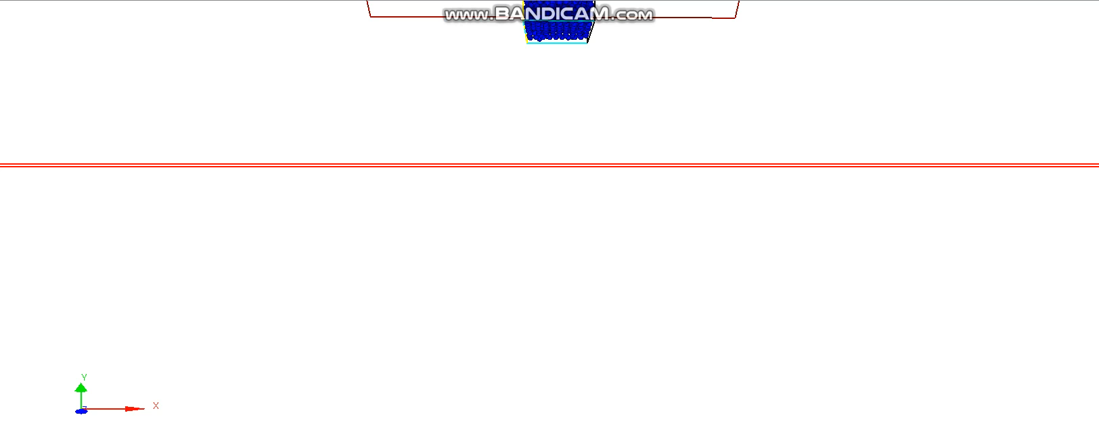
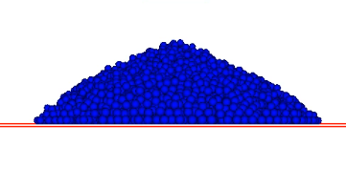
3. 연구 개발 내용
개발 프로그램을 이용한 안식각 측정 및 파라미터 도출
안식각 시뮬레이션
안식각 시뮬레이션을 통한 접촉 파라미터 계산 필요
실험에서 도출된 안식각 31(degree)를 가지는 접촉 파라미터들을 결정
h
w
비디오 1 안식각 시뮬레이션
표 1 모래입자의 접촉 물성치
P to P Coefficient of Restitution | P to P coefficient of Rolling Friction | P to P Coefficient of Static Friction | Angle of Repose (degree)
0.5 | 0 | 0.2 | 31.2

Slide 27
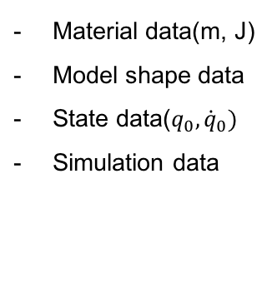
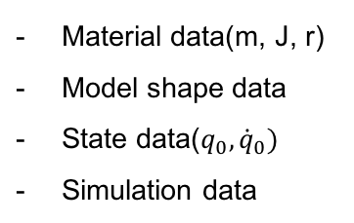
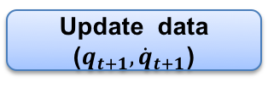
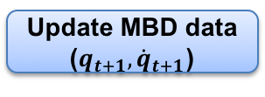
3. 연구 개발 내용
입자 - 다물체 연성 해석 알고리즘
Multi-body System Parameters
Material data(m, J)
Model shape data
State data($q_{0},{\dot{q}}_{0})$
Simulation data
Initializing
Next step
Update MBD data
($q_{t+1},{\dot{q}}_{t+1}$)
Newton-Raphson Iterative of MBD Solver
Contact Detection
Force Calculation
DEM System
Parameters
Update data
($q_{t+1},{\dot{q}}_{t+1}$)
Solve the Equation of Motion of DEM System
Material data(m, J, r)
Model shape data
State data($q_{0},{\dot{q}}_{0})$
Simulation data
Next step
Initializing
그림 3 입자동역학-다물체동역학 연성 해석 알고리즘 개요도

Slide 28
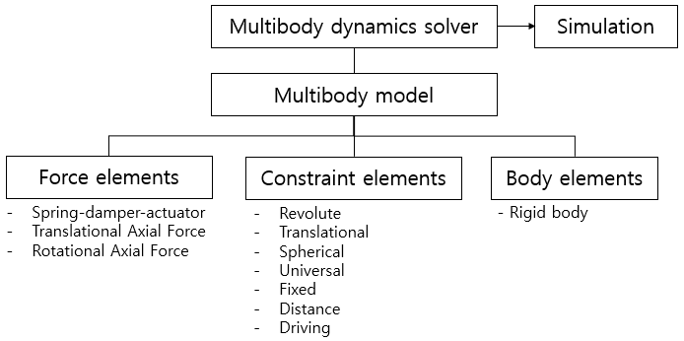
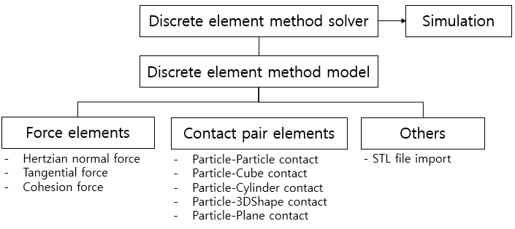
3. 연구 개발 내용
개발 프로그램 솔버
다물체동역학 프로그램
이산요소법 프로그램
힘 요소, 구속조인트 요소, 바디 요소로 구성
구성 범위 내에서 다물체 모델 구성 및 해석 수행
힘 요소, 접촉 요소를 포함
3D 형상은 STL 파일 형식으로 적용
그림 4 다물체동역학 해석 프로그램 모듈
그림 5 이산요소법 해석 프로그램 모듈

Slide 29
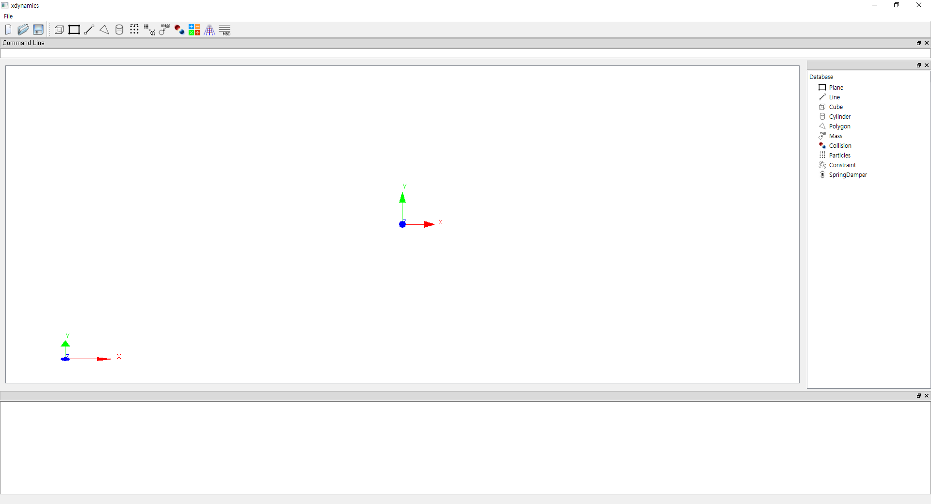
3. 연구 개발 내용
개발 프로그램 전/후처리기
그림 6 개발프로그램 전/후처리기

Slide 30
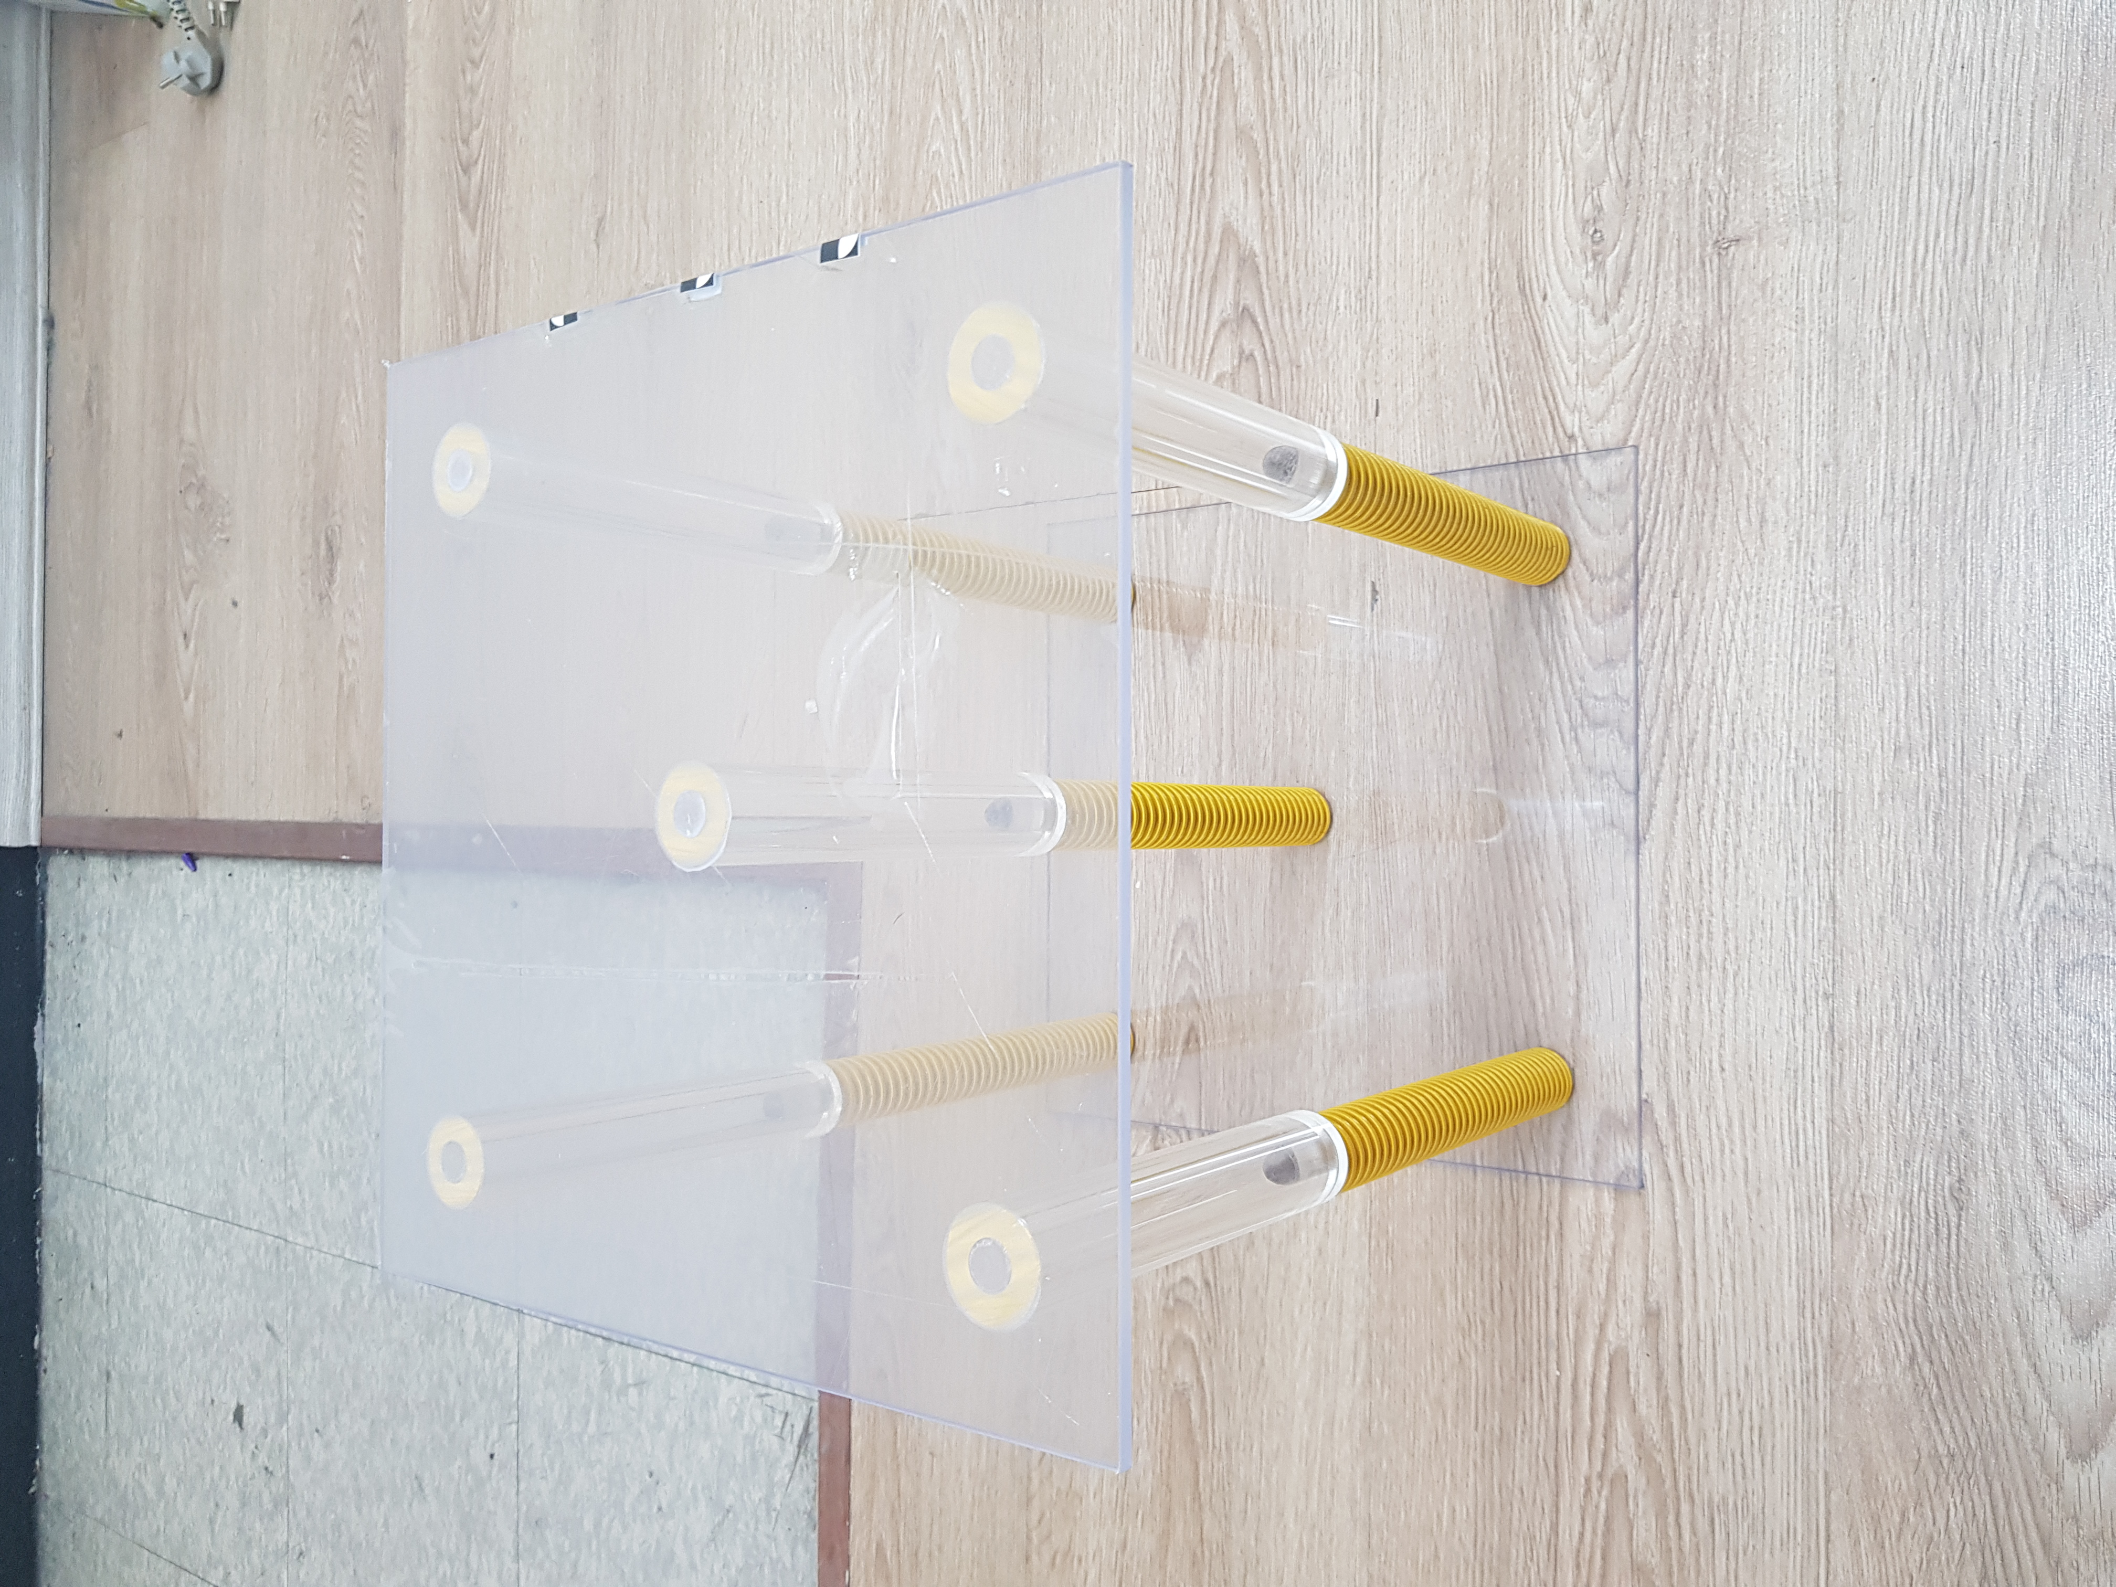
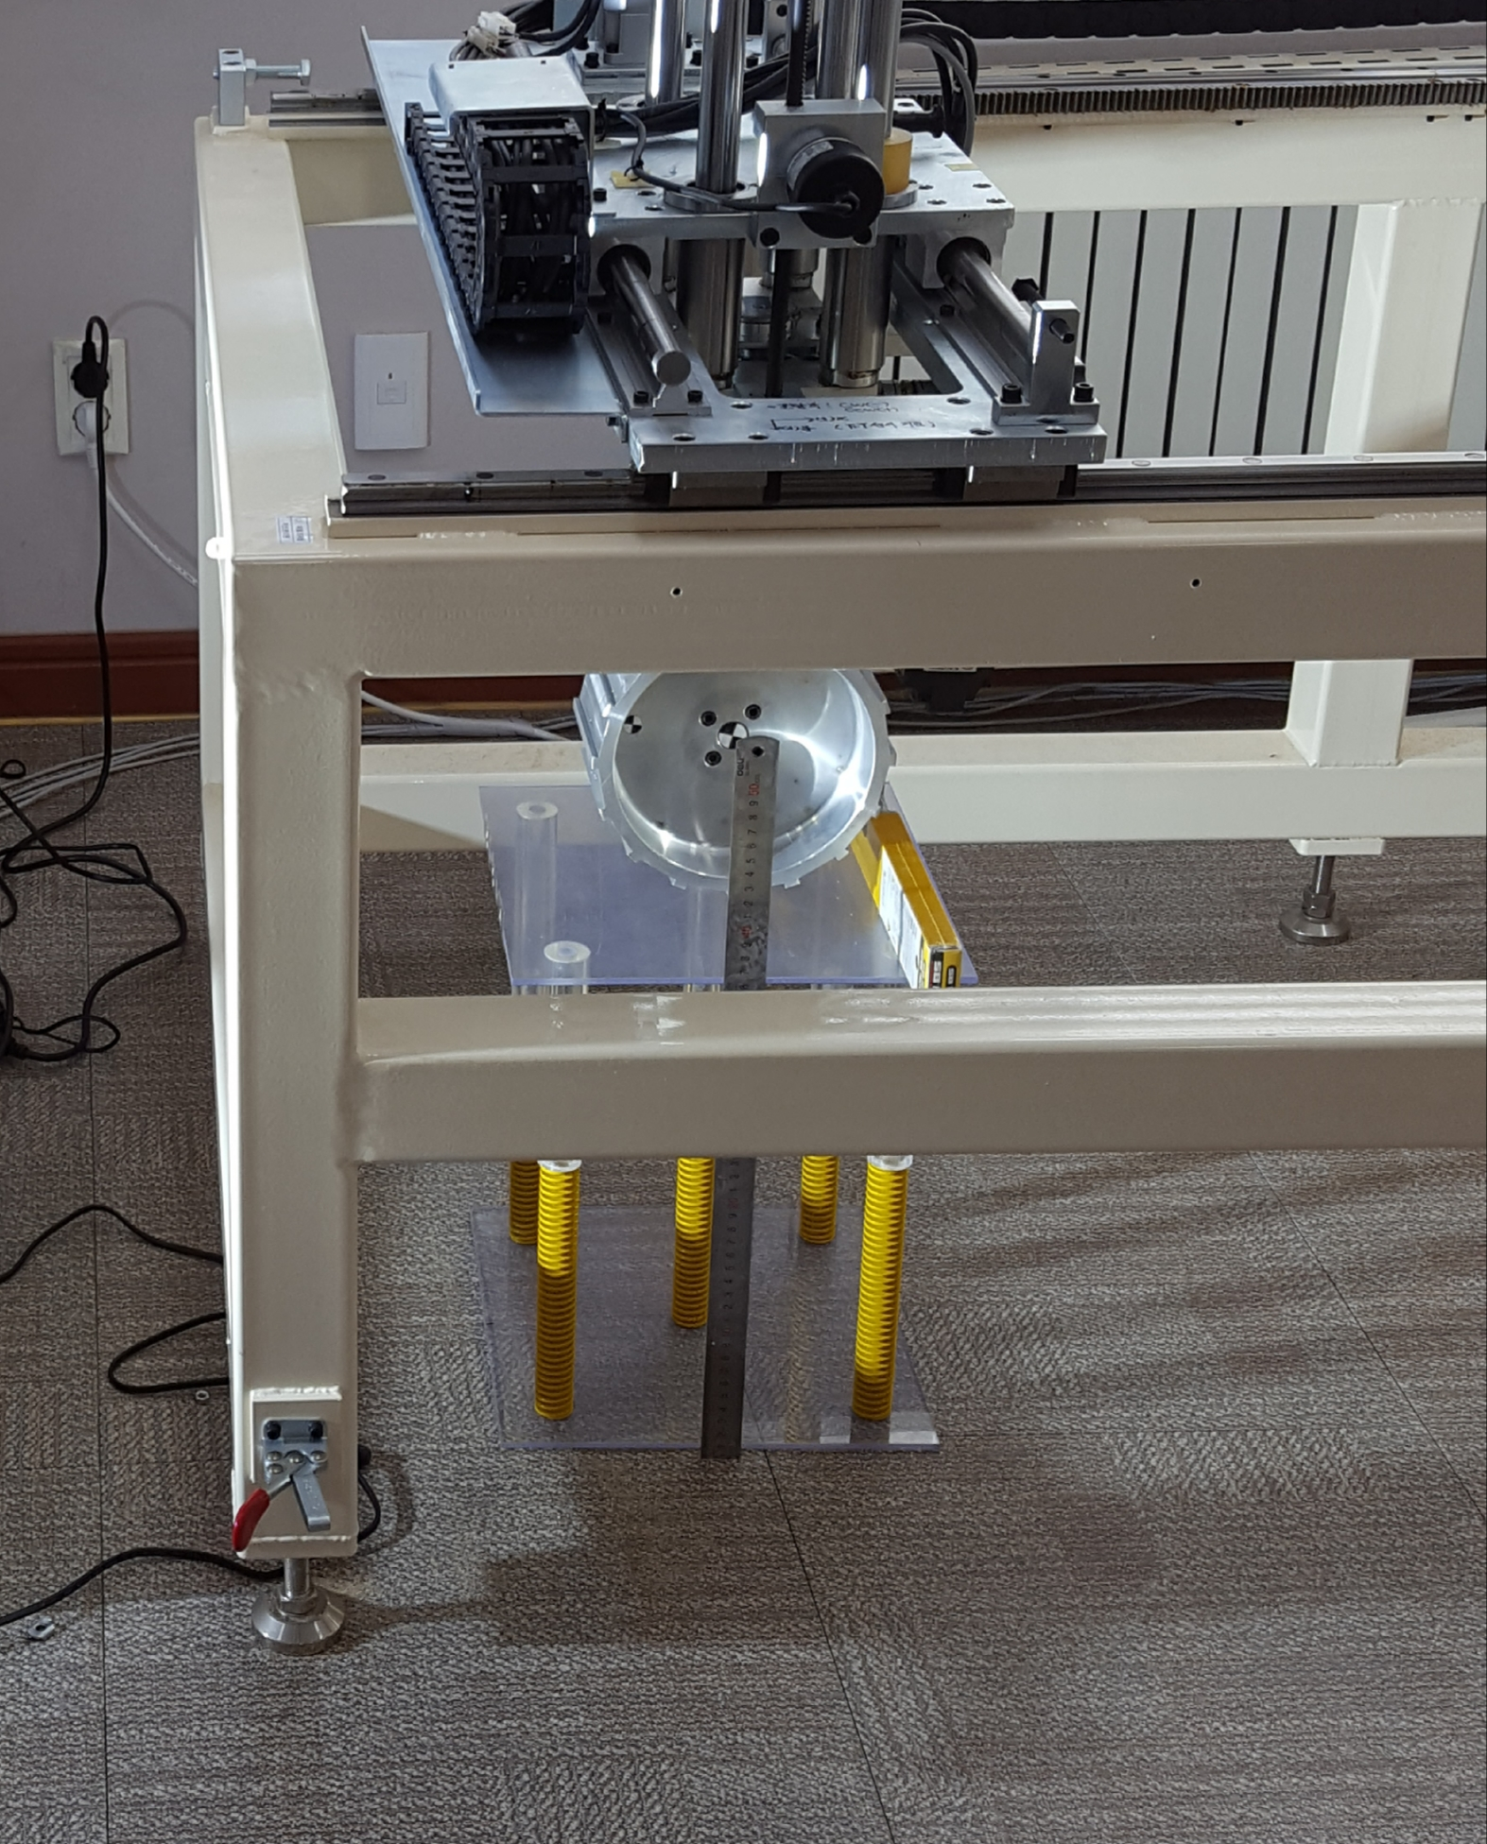
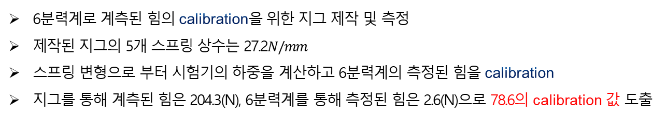
3. 연구 개발 내용
휠 테스트 베드 하중 및 분력계 calibration
하중 측정 지그를 이용한 calibration 시험
6분력계로 계측된 힘의 calibration을 위한 지그 제작 및 측정
제작된 지그의 5개 스프링 상수는 27.2$N/mm$
스프링 변형으로 부터 시험기의 하중을 계산하고 6분력계의 측정된 힘을 calibration
지그를 통해 계측된 힘은 204.3(N), 6분력계를 통해 측정된 힘은 2.6(N)으로 78.6의 calibration 값 도출
그림 7 시험기 하중 및 분력계 calibration 지그
그림 8 시험기 하중 및 분력계 calibration 시험

Slide 31
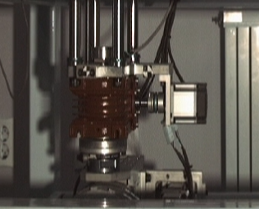
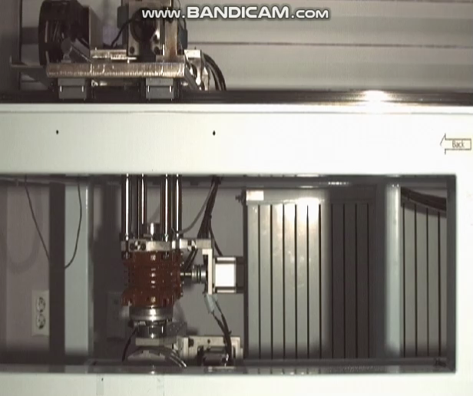
3. 연구 개발 내용
침하량 계측 실험
고속 카메라를 이용한 강체휠의 진행방향 거리 및 침하량 계측
슬립률 0.0~0.8까지 0.2의 간격으로 계측
세 종류(Spur, helical, v type) 강체 휠의 슬립률에 따른 주행 실험 수행(재연성을 위해 슬립률 마다 5회 계측)
Tracking Point
그림 9 강체휠의 진행방향 위치 및 침하량 계측
비디오 2 강체 휠 주행 시험

Slide 32
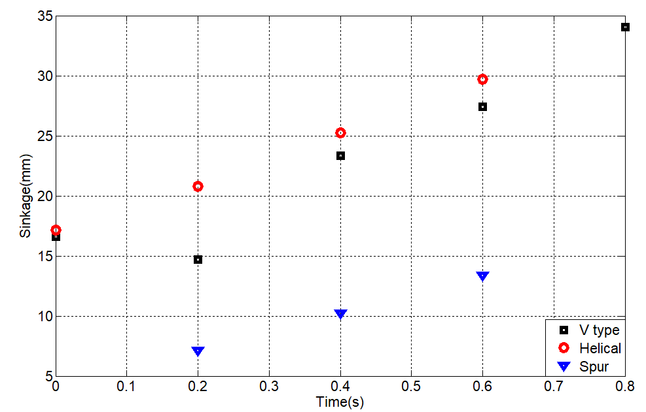
3. 연구 개발 내용
휠 형상에 따른 침하량 측정 결과
침하량 계측 데이터 분석
전체적으로 침하량은 슬립률이 커질 수록 증가하는 경향을 보임
Helical type 휠은 슬립률 0.8일때 휠이 Y축으로 이동하여 정확한 계측 불가
V type은 슬립률 0.2 일때 슬립률 0.0 보다 침하량이 낮은 것을 확인
표 2 슬립률에 따른 강체 휠의 최대 침하량
Slip ratio | Spur | V type | Helical
 | Sinkage (mm)
0.0 | - | 16.61 | 17.16
0.2 | 7.16 | 14.72 | 20.79
0.4 | 10.22 | 23.33 | 25.26
0.6 | 13.38 | 27.44 | 29.71
0.8 | - | 34.03 | -
그림 10 슬립률에 따른 강체 휠의 최대 침하량

Slide 33
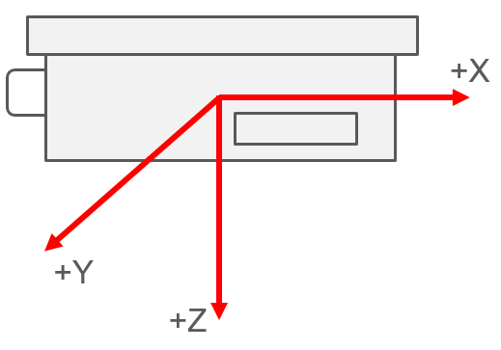
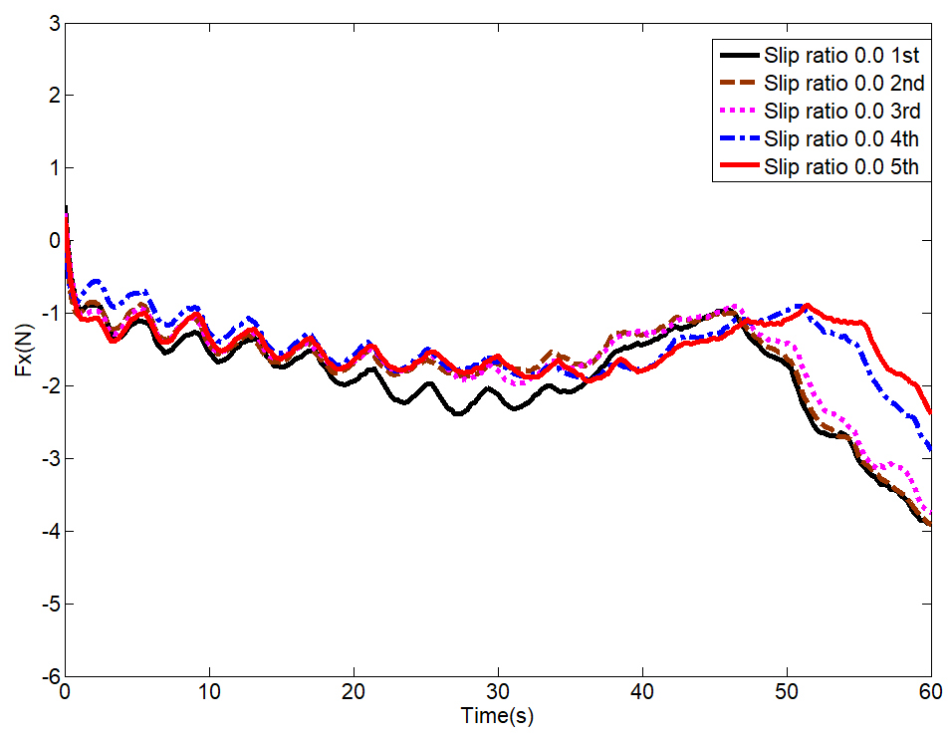
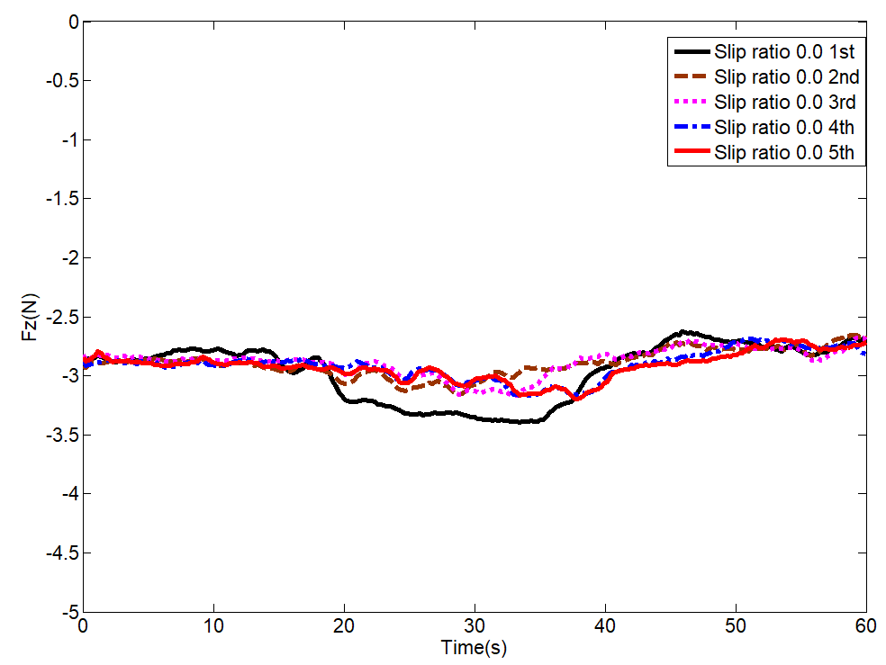
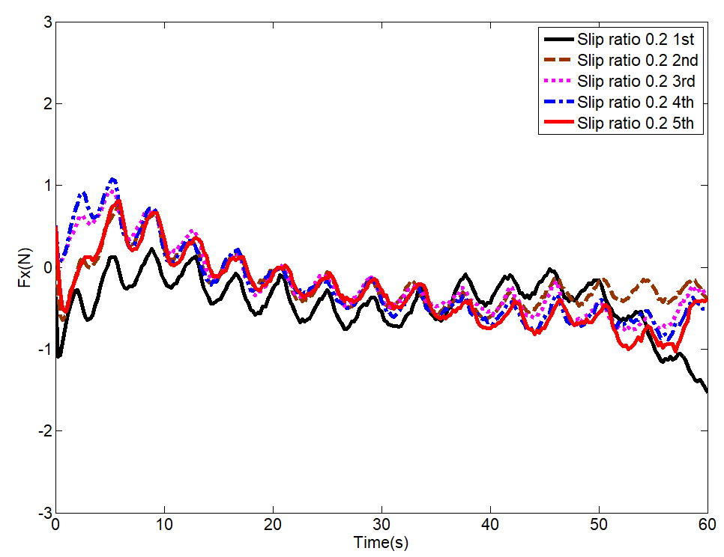
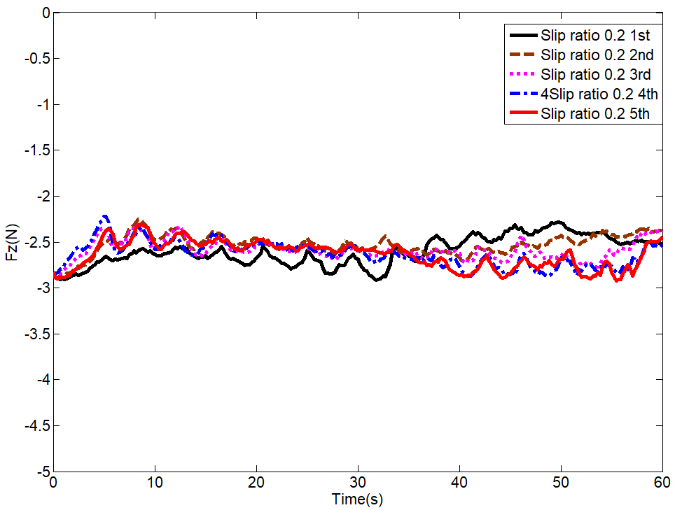
3. 연구 개발 내용
휠의 수직 및 진행방향 힘 (spur type, 슬립율 0.0, 0.2)
6 분력계 센서의 좌표계
그림 11 Spur wheel의 진행방향 힘 (Slip ratio 0.0)
그림 12 Spur wheel의 수직방향 힘 (Slip ratio 0.0)
그림 13 Spur wheel의 진행방향 힘 (Slip ratio 0.2)
그림 14 Spur wheel의 수직방향 힘 (Slip ratio 0.2)

Slide 34
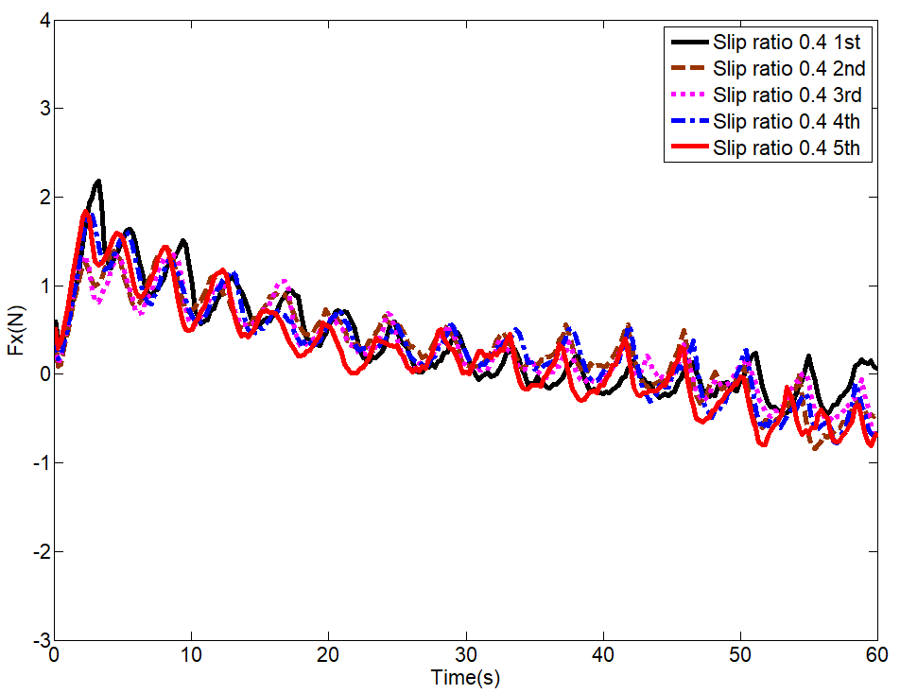
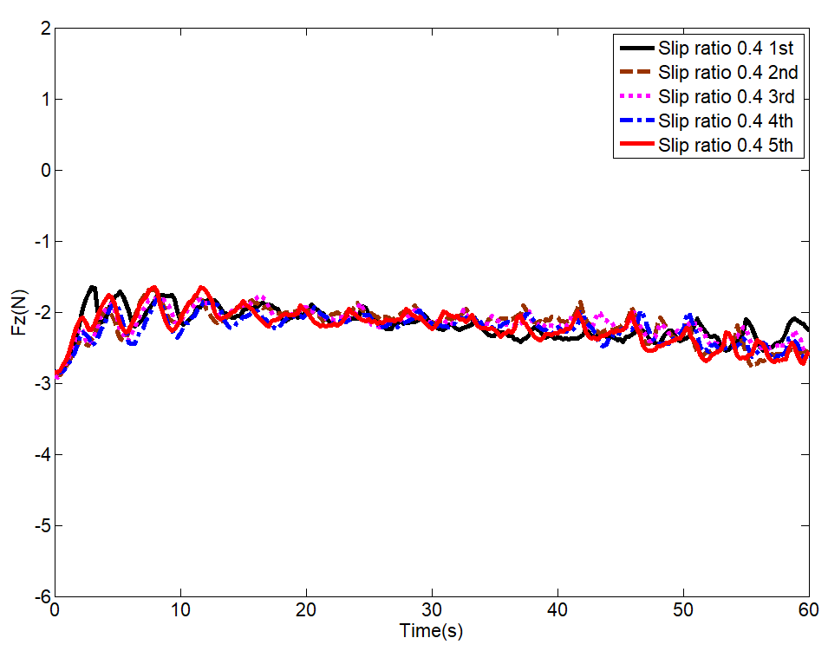
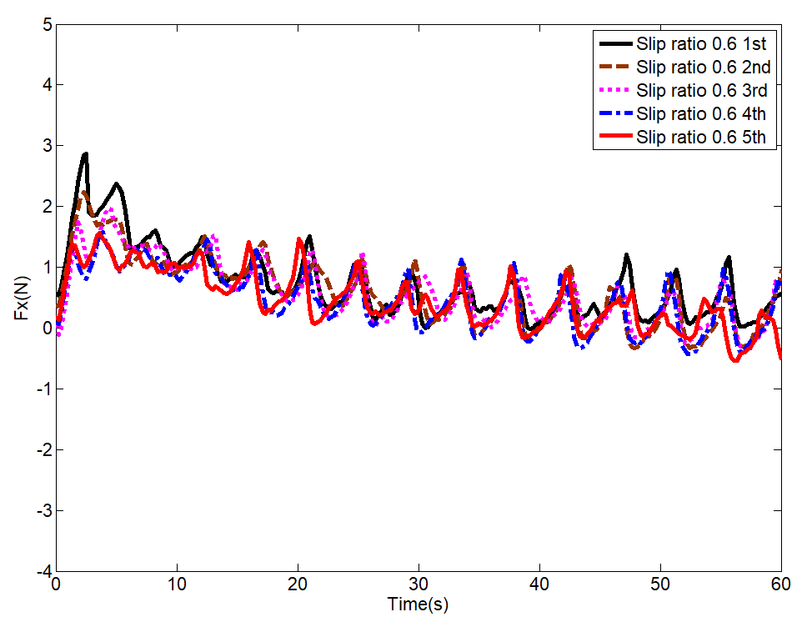
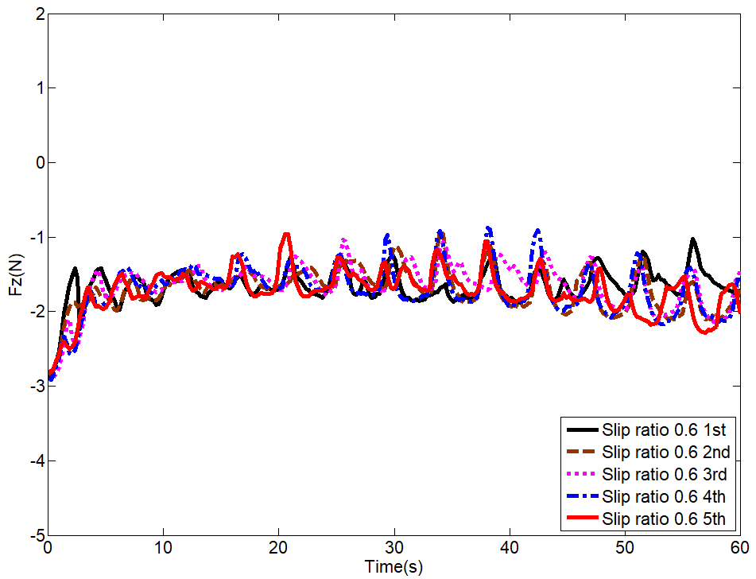
3. 연구 개발 내용
휠의 수직 및 진행방향 힘 (spur type, 슬립율 0.4 , 0.6)
6 분력계 센서의 좌표계
그림 15 Spur wheel의 진행방향 힘 (Slip ratio 0.4)
그림 16 Spur wheel의 수직방향 힘 (Slip ratio 0.4)
그림 17 Spur wheel의 진행방향 힘 (Slip ratio 0.6)
그림 18 Spur wheel의 수직방향 힘 (Slip ratio 0.6)

Slide 35
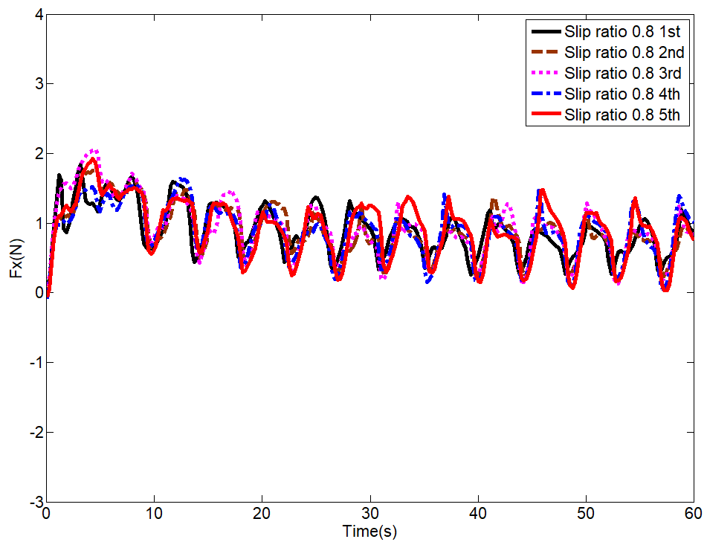
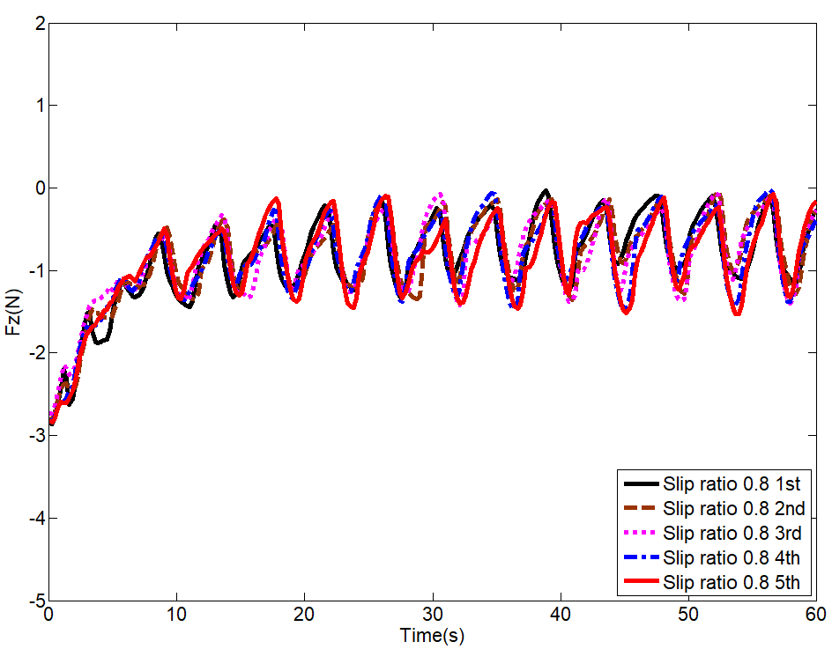
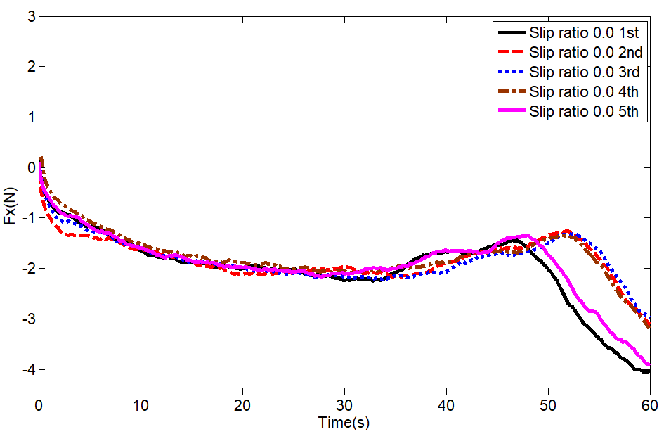

3. 연구 개발 내용
휠의 수직 및 진행방향 힘 (spur 슬립율 0.8 , helical 0.0 )
6 분력계 센서의 좌표계
그림 19 Spur wheel의 진행방향 힘 (Slip ratio 0.8)
그림 20 Spur wheel의 수직방향 힘 (Slip ratio 0.8)
그림 21 Helical wheel의 진행방향 힘 (Slip ratio 0.0)
그림 22 Helical wheel의 수직방향 힘 (Slip ratio 0.0)

Slide 36




3. 연구 개발 내용
휠의 수직 및 진행방향 힘 (helical 0.2 , 0.4 )
6 분력계 센서의 좌표계
그림 23 Helical wheel의 진행방향 힘 (Slip ratio 0.2)
그림 24 Helical wheel의 수직방향 힘 (Slip ratio 0.2)
그림 25 Helical wheel의 진행방향 힘 (Slip ratio 0.4)
그림 26 Helical wheel의 수직방향 힘 (Slip ratio 0.4)

Slide 37




3. 연구 개발 내용
휠의 수직 및 진행방향 힘 (helical 슬립율 0.6 , V type 0.0 )
6 분력계 센서의 좌표계
그림 27 Helical wheel의 진행방향 (Slip ratio 0.6)
그림 28 Helical wheel의 수직방향 힘 (Slip ratio 0.6)
그림 29 V type wheel의 진행방향 힘 (Slip ratio 0.0)
그림 30 V type wheel의 수직방향 힘 (Slip ratio 0.0)

Slide 38




3. 연구 개발 내용
휠의 수직 및 진행방향 힘 (v type 슬립율 0.2 , 0.4)
6 분력계 센서의 좌표계
그림 31 V type wheel의 진행방향 힘 (Slip ratio 0.2)
그림 32 V type wheel의 수직방향 힘 (Slip ratio 0.2)
그림 33 V type wheel 의 진행방햠 힘 (Slip ratio 0.4)
그림 34 V type wheel의 수직방향 힘 (Slip ratio 0.4)

Slide 39




3. 연구 개발 내용
휠의 수직 및 진행방향 힘 (v type 슬립율 0.6 , 0.8 )
6 분력계 센서의 좌표계
그림 35 V type wheel의 진행방향 힘 (Slip ratio 0.6)
그림 36 V type wheel의 수직방향 힘 (Slip ratio 0.6)
그림 37 V type wheel의 진행방향 힘 (Slip ratio 0.8)
그림 38 V type wheel의 수직방향 힘 (Slip ratio 0.8)

Slide 40


3. 연구 개발 내용
휠의 침하량 (슬립율 0.0 , 0.2 )
고속카메라를 이용한 강체 휠의 침하량 및 진행 방향 위치 측정
Helical, v type wheel의 슬립률에 따른 침하량 및 진행 방향 위치 측정
전반적으로 슬립률이 커질수록 침하량이 커지는 것을 확인
Helical type이 v type보다 비교적 더 큰 침하가 발생함
그림 39 V type, helical type wheel의 침하량 (슬립률 0.0)
그림 40 V type, helical type wheel의 침하량 (슬립률 0.2)

Slide 41



3. 연구 개발 내용
휠의 침하량 ( 슬립율 0.4 , 0.6 , 0.8 )
그림 24 V type, helical type wheel의 침하량 (슬립률 0.4)
그림 24 V type, helical type wheel의 침하량 (슬립률 0.6)
그림 24 V type wheel의 침하량 (슬립률 0.8)

Slide 42







3. 연구 개발 내용
휠과 입자의 접촉 해석 기법 개발
입자와 –삼각형상 접촉 판별
$$\vec{PQ}=\vec{Q}−\vec{P}$$
$$\vec{PR}=\vec{R}−\vec{P}$$
$$\overset{⃑}{μ}=\overset{⃑}{PR}×\overset{⃑}{QR}$$
그림 41 삼각형 형상 정의
그림 42 입자 위치에 따른 접촉 판별
3D 형상을 STL 파일로 변환하면 삼각요소로 분할된 형상 정보를 얻을 수 있음
그림 43 CATIA의 타이어 형상
그림 44 개발 프로그램의 타이어 3D형상

Slide 43



3. 연구 개발 내용
삼각요소의 개선 기법 개발
삼각 요소 개선
STL 파일에서 생성되는 삼각요소의 경우 크기가 커서 작은 입자와의 접촉 판별의 효율이 떨어짐
삼각형의 가장 긴 변을 결정 후 긴 변의 중심점과 포함되지 않는 점과 연결 하여 2개의 삼각형으로 분할
그림 45 삼각형 요소 분할
그림 46 개선 전 형상
그림 47 개선 후 형상

Slide 44







3. 연구 개발 내용
휠 테스트 베드 시뮬레이션
해석 모델
슬립률에 따른 강체 휠의 주행이 가능하도록 테스트 베드 모델링
Driving 구속 조건으로 일정한 진행방향 및 휠의 회전 속도 적용
휠의 반경은 100(mm), 알루미늄 물성치 사용
점착력을 이용하여 모래 입자간의 응집력 고려
그림 48 테스트 베드 모델 모델링
그림 49 강체 휠의 3D 형상 변환

Slide 45


3. 연구 개발 내용
휠 테스트 베드 시뮬레이션
표 3 테스트 베드 모델의 물성치
표 4 테스트 베드 모델의 휠 주행 접촉 파라미터
Name | Hor. Body | Ver. Body | Wheel
Mass(kg) | 1.0 | 17.47 | 3.31
Inertia ($kg∙m^{2})$ | [0.017 0.54 0.54] | [0.31 0.017 0.31] | [0.011 0.017 0.011]
Contact type | Particle - Particle | Particle - Boundary | Particle - Wheel
Restitution | 0.5 | 0.5 | 0.5
Stiffness ratio | 0.8 | 0.8 | 0.8
Friction | 0.2 | 0.5 | 0.5
Cohesion(Pa) | 3.5e+6 | 0 | 0
비디오 3 휠 테스트 베드 시뮬레이션 영상

Slide 46


3. 연구 개발 내용
휠 테스트 베드 시뮬레이션 결과
테스트 베드 모델의 spur wheel 주행 시뮬레이션
진행 방향 (-X축)으로 10(mm/s)의 속도와 강체 휠의 회전 속도 0.1 (rad/s) 적용
슬립률 0, 0.2일 때 강체 휠의 침하량 및 접촉력 계산
0.5초간 휠을 낙하시킨 후 driving 조건 적용하여 10초간 시뮬레이션
그림 50 휠의 침하량 (슬립률 0)
그림 51 휠에 작용하는 3축 병진방향 접촉력 (슬립률 0)

Slide 47


3. 연구 개발 내용
휠 테스트 베드 시뮬레이션 결과
테스트 베드 모델의 spur wheel 주행 시뮬레이션
그림 52 휠의 침하량 (슬립률 0.2)
그림 53 휠에 작용하는 3축 병진방향 접촉력 (슬립률 0.2)

Slide 48



3. 연구 개발 내용
실험과 시뮬레이션 침하량 비교
슬릴률 0일 때 실험과 시뮬레이션의 침하량 비교
시간에 따른 침하량 및 진행 거리에 따른 침하량 비교
표 5 시뮬레이션 모델 조건
표 6 휠 테스트베드 모델 물성치
Wheel type | Helical wheel
Num. particles | 1,082,949(ea)
Num. mesh elements | 862,265(ea)
Radius | 0.5(mm)
Name | Horizontal body | Vertical body | Wheel
Mass(kg) | 1.0 | 17.47 | 3.31
Inertia($kg∙m^{2})$ [ Ixx Iyy Izz ] | [0.017 0.54 0.54] | [0.31 0.017 0.31] | [0.011 0.017 0.011]
그림 54 시간에 대한 침하량 비교 (슬립률 0)
그림 55 진행 거리에 따른 침하량 비교 (슬립률 0)

Slide 49





3. 연구 개발 내용
실험과 시뮬레이션 힘 비교
슬릴률 0일 때 실험과 시뮬레이션의 힘을 비교
Calibration 값을 고려하여 시뮬레이션 힘을 계산하고 실험 결과와 비교
$$F_{sim}=\frac{F_{raw}}{C_{cal}}$$
$$F_{raw} :Raw data by simulation$$
$$C_{cal} :Calibration value$$
표 7 시뮬레이션 모델 조건
표 8 휠 테스트베드 모델 물성치
Wheel type | Helical wheel
Num. particles | 1,082,949(ea)
Num. mesh elements | 530,810(ea)
Radius | 0.5(mm)
Name | Horizontal body | Vertical body | Wheel
Mass(kg) | 1.0 | 17.47 | 3.31
Inertia($kg∙m^{2})$ [ Ixx Iyy Izz ] | [0.017 0.54 0.54] | [0.31 0.017 0.31] | [0.011 0.017 0.011]
그림 56 휠에 작용하는 진행방향 힘 (슬립률 0)
그림 57 휠의 수직방향 힘 (슬립률 0)

Slide 50







3. 연구 개발 내용
전차량 모델의 차량 분석
CATIA 전차량 3D모델링 파일을 RecurDyn으로 재현
차체 바디, 서스펜션 , 휠의 질량 관성 데이터 추출
(a) CarBody
(b) Upper arm
(c) Low arm
(d) Knuckle
(e) Steer link
(f) Wheel
그림 58 차체 바디, 서스펜션 및 휠 형상
표 9 강체 물성치
 | Carbody | Upper arm | Low arm | Knuckle | Steer link | Wheel
Mass ($kg)$ | 2463.263 | 5.755 | 5.749 | 4.158 | 1.287 | 28.057
$I_{xx}$ ($kg∙m^{2})$ | 552.206 | 0.044 | 0.075 | 0.021 | 0.012 | 0.518
$I_{yy}$ ($kg∙m^{2})$ | 869.751 | 0.037 | 0.037 | 0.022 | 0.001 | 0.794
$I_{zz}$ ($kg∙m^{2})$ | 1141.93 | 0.080 | 0.08 | 0.005 | 0.012 | 0.518
표 10 스프링-댐퍼 힘 파라미터
Spring coefficient | Damping coefficient
120,000 ($N/m)$ | 12,000($N∙m)$

Slide 51

3. 연구 개발 내용
전차량 모델의 자유도 분석
각 바디의 하드 포인트를 기반으로 조인트 생성 및 전차량 모델 자유도 계산
표 11 조인트 및 힘 요소 연결 정보
Name | Base body | Action Body
S1 | Upper arm | Knuckle
S2 | Low arm | Knuckle
R1 | Car body | Upper arm
R2 | Car body | Low arm
S3 | CarBody | Steerlink
U1 | Knuckle | Steer link
Spring | Car body | Knuckle
Spring
S1
R1
S3
U1
 | 갯 수 | 자유도
강체 | 22 | 132
그라운드 | 1 | -6
회전 조인트 | 12 | -60
구면 조인트 | 12 | -36
유니버셜 조인트 | 4 | -16
 | 총 자유도 | 14
R2
S2
그림 59 차량 조인트 연결

Slide 52




3. 연구 개발 내용
전차량 모델 검증
RecurDyn과 개발 프로그램의 시뮬레이션 비교
차체 바디는 고정, 자중에 의한 오른쪽 앞 서스펜션의 거동 비교
진행방향, 횡 방향, 수직방향 일치함을 확인
표 12 스프링-댐퍼 힘 요소
Spring coefficient | Damping coefficient
10,000 ($N/m)$ | 100($N∙m)$
그림 60 휠의 수직방향 위치 결과 비교
그림 61 휠의 진행방항 위치 결과 비교
그림 62 휠의 횡방향 위치 결과 비교

Slide 53




3. 연구 개발 내용
전차량 모델 검증 (수직 위치 비교)
그림 63 Steer bar의 수직방향 위치 결과 비교
그림 64 Knuckle의 수직방향 위치 결과 비교
그림 65 Low arm의 수직방향 위치 결과 비교
그림 66 Upper arm의 수직방향 위치 결과 비교

Slide 54












3. 연구 개발 내용
UA 타이어 모델
수직력
$$ρ$$
$$ω$$
$$V_{x}$$
$$F_{z}=K×δ$$
$$ρ_{e}$$
$F_{z}=수직력, K=Tire의$ 수직 강성 , $δ$ =침투량
$$V_{c}$$
$$δ$$
길이방향 힘
그림 67 타이어의 슬립률
○ Slip ratio
$$s =\left\{\begin{matrix} \frac{V_{x}−V_{c}}{V_{x}}>0 \\ \frac{V_{x}−V_{c}}{V_{c}}<0\end{matrix}\right.$$
$$during braking$$
$$S_{s}=\left|s\right|$$
$$during traction$$
$V_{x}=길이방향 속도, V_{c}=Tire의$ 회전에 의한 선속도
○ Longitudinal force
$$F_{ξ}=C_{s}S_{s}\left[\left(1−2S_{n}+{S_{n}}^{2}\right)+\frac{μ_{x}F_{z}S_{n}}{C_{s}S_{s}}(3S_{n}−2{S_{n}}^{2})\right]$$

Slide 55

3. 연구 개발 내용
UA 타이어 모델링
표 13 UA 타이어 물성치
타이어에 사용된 물성치는 표 15와 같음
타이어는 진행 방향 초기 속도 1m/s로 모델링
RecurDyn의 UA 타이어 모델과 비교
해석시간은 1초, 시간 간격은 1e-4으로
UA Tire Parameter
Mass (kg) | 15
$I_{xx}$ ($kg∙m^{2})$ | 0.5
$I_{yy}$ ($kg∙m^{2})$ | 0.5
$I_{zz}$ ($kg∙m^{2})$ | 0.5
$ρ$ (m) | 0.3
$K$ (N / m) | 176400
$${K }_{s}$$ | 300000
$${K }_{α}$$ | 73600
$${K }_{γ}$$ | 8094
$$μ_{s}$$ | 1
$$μ_{d}$$ | 0.8
23

Slide 56



3. 연구 개발 내용
타이어 모델 검증
타이어의 진행방향 힘, 속도, 거리가 일치함을 보임
그림 68 UA 타이어 진행방향 힘
그림 69 UA 타이어 진행 방향 거리
그림 70 UA 타이어 진행 방향 속도
56

Slide 57



3. 연구 개발 내용
전차량 주행 시뮬레이션 조건
전차량의 바퀴는 UA 타이어로 물성치는 기존과 동일
차체 질량은 500kg로 모델링
초기속도 10 m/s로 1초 동안 시간 간격 1e-4으로전차량 주행 시뮬레이션을 함
포장로 $μ_{s}($정지 마찰 계수) 1 , $μ_{d}$(동 마찰 계수) 0.8로 모델링
저마찰로 $μ_{s}($정지 마찰 계수) 0.25, $μ_{d}$(동 마찰 계수) 0.2로 모델링
그림 71 RecuryDyn의 전차량 및 UA Tire 형상
57

Slide 58




3. 연구 개발 내용
전차량 주행 시뮬레이션 검증 (포장로)
그림 72 전차량 진행 방향 거리
그림 73 전차량 진행 방향 속도
그림 74 UA 타이어 진행 방향 힘
그림 75 UA 타이어 수직 방향 힘
58

Slide 59




3. 연구 개발 내용
전차량 주행 시뮬레이션 ( 포장로 및 저마찰로 비교)
그림 76 마찰 노면 및 저마찰 노면 전차량 진행 방향 거리
그림 77 마찰 노면 및 저마찰 노면 전차량 진행 방향 속도
그림 78 마찰 노면 및 저마찰 노면 전차량 UA 타이어 진행 방향 힘
그림 79 마찰 노면 및 저마찰 노면 전차량 UA 타이어 수직 방향 힘
59

Slide 60

3. 연구 개발 내용
입자 수 : 291,060(ea)
삼각요소 수 : 157,872(ea)
시간간격 : 2.0e-5 (sec)
시뮬레이션 시간 : 5.0 (sec)
총 계산 시간 : 14 (hours)
주행 조건 : 가속 주행
비디오3모래지 위 전차량 시뮬레이션

Slide 61





3. 연구 개발 내용
차체의 위치 및 속도 결과
그림 80 차체 질량 중심의 위치
그림 81 차체 질량 중심의 속도
그림 82 차체 질량 중심의 가속도
Front-Left Wheel의 접촉력과 가속도 결과
그림 83 Front-Left wheel의 접촉력
그림 84 Front-Left wheel의 가속도

Slide 62
1
연구 개발 개요 및 목표
2
연구개발 주요 성과
3
연구 개발 내용
4
결론 및 향후 연구 방향
별첨
기초 이론

Slide 63
4. 결론
안식각 측정을 통한 모래 입자의 접촉 파라미터 도출
휠 테스트 베드에 사용되는 모래 입자의 크기를 고려한 안식각 측정 실험을 통해 안식각 31(degree) 측정
안식각 31.2(degree)를 가지는 접촉 파라미터 결정
MBD – DEM의 연성해석 프로그램 개발
GUI 및 3D 그래픽 기반의 전/후처리기 개발
구형입자와 삼각요소와의 접촉 판별 및 힘 계산 모델 개발
MBD – DEM 연성해석 알고리즘 구현 및 해석 솔버 개발
휠 테스트베드로 spur, helical, V type 휠의 주행 실험 및 시뮬레이션 비교
Calibration 측정 장치 제작
Calibration 시험으로 휠 테스트베드 질량 20.8(kg), 6분력계 calibration 값 78.6 도출
5회 반복 실험을 통한 측정 결과의 재현성 확인
Helical 휠 타입에 대한 휠 주행 시뮬레이션 결과와 실험 결과 비교 분석
포장로, 저마찰로, 모래지에서의 전차량 시뮬레이션
포장로 및 저마찰로 주행 시뮬레이션 검증 ( RecurDyn과 비교)
개발프로그램을 이용한 모래지에서의 전차량 시뮬레이션
63

Slide 64
4. 향후 연구 방향
향후 연구 진행 방향 제언
실제 모래 입자 형상 구현을 위한 다각형태의 입자 모델링 기법 연구
전차량 주행 실험을 통해 모래지에서의 전차량 주행 모델 검증
고성능 병렬 해석 장치 구축을 통한 광범위 해석 및 계산 효율성 향상 연구
64

Slide 65

경청해 주셔서 감사합니다.

Slide 66
1
연구 개발 개요 및 목표
2
연구개발 주요 성과
3
연구 개발 내용
4
결론 및 향후 연구 계획
별첨
기초 이론

Slide 67


별첨. 기초 이론
이산요소법(DEM) 계산 알고리즘
구형상에 대한 질량과 관성모멘트 계산
$$m_{i}=ρ∙\frac{4}{3}∙π∙r_{i}^{3}, I_{i}=\frac{2}{5}∙m_{i}∙r_{i}^{2}$$
Velocity Verlet 적분법을 이용한 입자의 운동을 계산
$$q_{t+1}=q_{t}+∆t∙{\dot{q}}_{t}+\frac{F_{t}∙∆t^{2}}{2m}$$
$${\dot{q}}_{t+1}={\dot{q}}_{t}+\frac{\left(F_{t}+F_{t+1}\right)∙∆t}{2m}$$
$$ω_{t+1}=ω_{t}+\frac{\left(T_{t}+T_{t+1}\right)∙∆t}{2I}$$
그림 63 DEM 계산 알고리즘

Slide 68








별첨. 기초 이론
법선력 접촉 모델
Damped Hertzian Spring Model^{[2]}
$$F_{normal,i}=\left(−\frac{4}{3}E^{∗}\sqrt{R^{∗}}δ_{ij}^{\frac{3}{2}}+ν_{n}{∆υ}_{contact}∙\hat{n}\right)∙\hat{n}$$
Hertzian spring force
Viscour force
$$R^{∗}=\frac{R_{i}R_{j}}{R_{i}+R_{j}}$$
$$E :Young^{′}s modulus$$
$$λ :Poisson^{′}s ratio$$
$$ν_{n} :Damping coefficient$$
$$\frac{1}{E^{∗}}=\frac{1−λ_{i}^{2}}{E_{i}}+\frac{1−λ_{j}^{2}}{E_{j}}$$
$$Δυ_{contact}=\left(υ_{j}+ω_{j}×\left(−R_{j}∙\hat{n}\right)\right)−\left(υ_{i}+ω_{i}×\left(R_{i}∙\hat{n}\right)\right)$$
$$h_{ij}=R_{i}+R_{j}−\left|r_{ij}\right|$$
$$r_{ij}=r_{i}−r_{j}$$
그림 64 법선력 접촉 모델
$$\hat{n}={r_{ij}}/{\left|r_{ij}\right|}$$
[2] H. D. NGUYEN, “Modeling the dynamics of toothbrush using discrete element method”, Kumoh National Institute of Technology, 2011

Slide 69




별첨. 기초 이론
접선력 접촉 모델
Linear Damped Spring with a Sliding Friction Element^{[2]}
$$F_{tangential, i}=min\left\{k_{s}δ_{s}+ ν_{s}Δυ_{contact}∙\hat{s}; μ_{s}\left|F_{normal, i}\right|\right\}∙\hat{s}$$
$$Δυ_{contact, t}= Δυ_{contact}−\left(Δυ_{contact}∙\hat{n}\right)∙\hat{n}$$
$$\hat{s}=\frac{Δυ_{contact, t}}{\left|Δυ_{contact, t}\right|}$$
$$δ_{s}=\left|Δυ_{contact, t}\right|×∆t$$
$$k_{s }:Tangential spring constant$$
$$ν_{s} :Tangential damping coefficient$$
$$μ_{s} :Tangential sliding friction coefficient$$
그림 65 접선력 접촉 모델
[2] H. D. NGUYEN, “Modeling the dynamics of toothbrush using discrete element method”, Kumoh National Institute of Technology, 2011

Slide 70






별첨. 기초 이론
점착력 모델^{[3]}
$$F_{c/a}=ξ∙A_{c}$$
Paritcle 1
$ξ$ : Cohesion energy density
$A_{c}$ : Contact area
$$A_{c}=π∙r_{c}^{2}$$
Paritcle 2
$r_{c}$ : Contact radius
$$r_{c}={\left(\left(3∙R_{eff}∙F_{n}\right)/\left(4∙\overline{E}\right)\right)}^{1/3}$$
그림 66 두 입자간 점착력 모델
$$R_{eff}= \frac{R_{i}R_{j}}{R_{i}+R_{j}}, \overline{E}=\frac{{1−λ}_{i}^{2}}{E_{i}}+\frac{{1−λ}_{j}^{2}}{E_{j}}$$
[3] M. Ucgul, J. M. Fielke and C. Saunders, “Three-dimensional discrete element modelling(DEM) of tillage: Accounting for soil cohesion and adhesion”, BIOSYSTEMS ENGINEERING 129, pp. 398-306, 2015

Slide 71












별첨. 기초 이론
다물체 동역학 해석
START
Residuals
$$e_{1}\left(\ddot{q},\dot{q},λ\right)=\frac{1}{1+α}{\left(M\ddot{q}\right)}_{n+1}+{\left(Φ_{q}^{T}−F\right)}_{n+1}$$
$$−\frac{α}{1+α}{\left(Φ_{n}^{T}λ−F\right)}_{n+1}$$
Initialize data of system
Update time $t_{t+1}=t_{n}+∆t$
$$e_{1}\left(q,t \right)=Φ\left(q_{n+1}, t_{n+1}\right)$$
${\dot{q}}_{n+1}, λ_{n+1}$ = predictor
System Jacobian
Get ${\dot{q}}_{n+1}, q_{n+1}$ by integration
$$\frac{∂e_{1}}{∂\ddot{q}}=\hat{M}=\frac{1}{1+α}M−\frac{∂F}{∂\dot{q}}hγ$$
$$+\left[\frac{1}{1+α}{\left(M\ddot{q}\right)}_{q}+{\left(Φ_{q}^{T}λ\right)}_{q}−\frac{∂F}{∂q}\right]βh^{2}$$
Construct EOM
Calculate $Δ{\ddot{q}}_{n+1}^{(k)}, Δλ_{n+1}^{(k)}$
NO
$$\frac{∂e_{1}}{∂λ}=Φ_{q}^{T}λ, \frac{∂e_{2}}{∂\ddot{q}}=Φ_{q}∙βh^{2}, \frac{∂e_{2}}{∂λ}=0$$
$$t_{n+1}> t_{end}$$
U$pdate$ $q_{n+1},{\dot{q}}_{n+1},{\ddot{q}}_{n+1}, λ_{n+1}$
YES
Generalized Equation of Motion
Norm$\left(\left[{Δ\ddot{q} \atop Δλ}\right]\right)≤$
tolerance
END
$$\left[\begin{matrix}\hat{M} & Φ_{q}^{T} \\ Φ_{q} & 0\end{matrix}\right]\left[{∂\ddot{q} \atop ∂γ}\right]=\left[{−e_{1} \atop −\frac{e_{2}}{βh^{2}}}\right]$$
NO
YES
그림 67 Implicit HHT 알고리즘
그림 68 운동 방정식

Slide 72







별첨. 기초 이론
다물체동역학 해석
운동 방정식
직각 좌표계와 오일러 파라미터를 사용하여 일반화 좌표 구성
$$M= \text{관성을 포함하는 }\text{대각행렬}$$
$J^{′}$ $=$ 관성을 포함하는 대각행렬
$r = 물$체의 위치
$p$ $=오$일러 매개변수
$F$ $=물$체에 작용하는 힘
$n^{′}=$ 물체에 작용하는 토크
$G=오$일러 파라미터

Slide 73



별첨. 기초 이론
다물체동역학 해석
Implicit HHT(Hilbert-Hughes-Taylor) 적분 알고리즘 사용
- 세 개의 파라미터 $α, β, γ 가 필요$
- 파라미터 $α에 의해 파라미터 β, γ 가 결정$
$$γ=\frac{1−2α}{2}, β=\frac{{\left(1−α\right)}^{2}}{4}$$
- 적분 공식은 $β, γ$로 구성
$$q_{n+1}=q_{n}+{h\dot{q}}_{n}+\frac{h^{2}}{2}\left[\left(1−2β\right){\ddot{q}}_{n}+{2β\ddot{q}}_{n+1}\right]$$
$${\dot{q}}_{n+1}={\dot{q}}_{n}+h\left[\left(1−γ\right){\ddot{q}}_{n}+γ{\ddot{q}}_{n+1}\right]$$

